Slide 1

第5章
习题讨论课

Slide 2
基本要求
1. 掌握电场强度的概念和电场叠加原理,
掌握已知电荷的分布,计算电场强度的方法.
2. 理解静电场的两个基本定理，
掌握用高斯定理计算电场强度的方法.
3. 掌握电场力做功特点，
掌握电势的概念和电势叠加原理，
掌握已知电荷分布计算电势的方法.

Slide 3
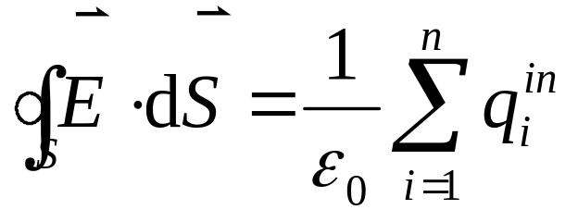
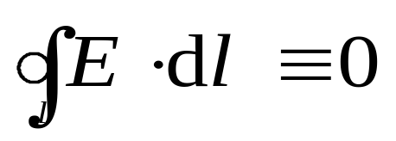
基本内容
１. 概念
基本 性质
— 有源场
静电场
( 电场线有头有尾、不闭合 )
— 保守场
( 线积分与路径无关、引入电势 )

Slide 4
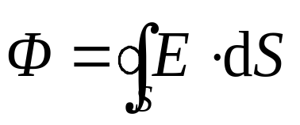

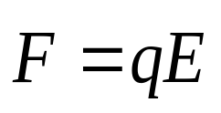
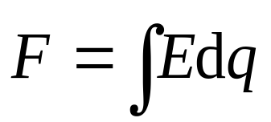
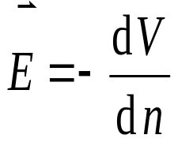
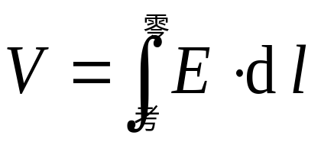
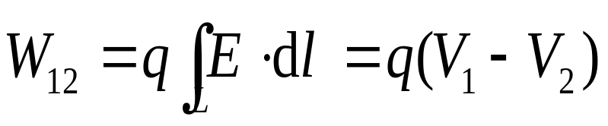

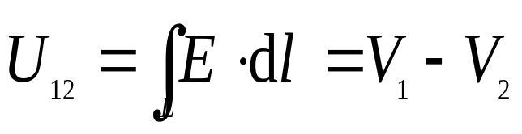
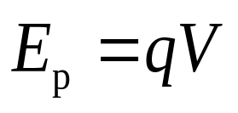
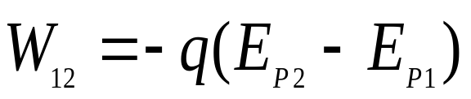
２. 知识结构
场源电荷分布
(点电荷)
(非点电荷)
场分布
关键—— 场分布—— E与V

Slide 5
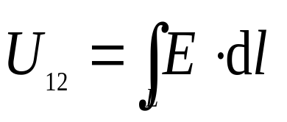
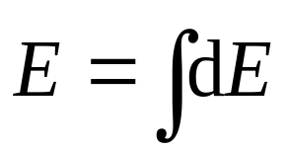
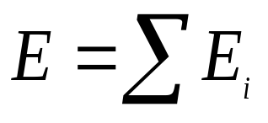
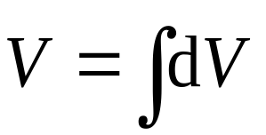
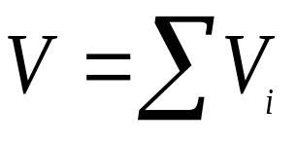
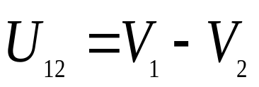
３. 场量求解( E与V ) —— 最佳路径
1） 高度对称性场( 球对称、轴对称、面对称 )
E ( 分布 )
关键：对称性分析 取合适高斯面
2） 一般场 —— 微元法与叠加法
Ⅰ法
或
或

Slide 6
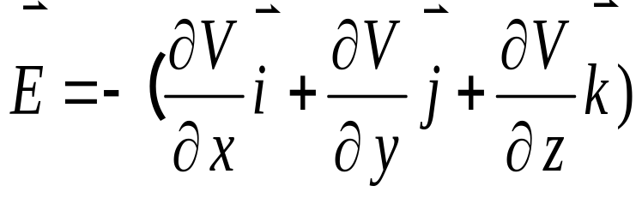
Ⅱ法
先用叠加法求出V 分布
关键：利用基本场结论和对称性的利用
记住：
点电荷( E、V )
均匀带电球面内外( E、V )
均匀带电细圆环轴线( E、V )
无限大均匀带电平面( E )
无限长均匀带电直线( E )

Slide 7
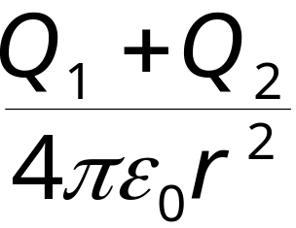
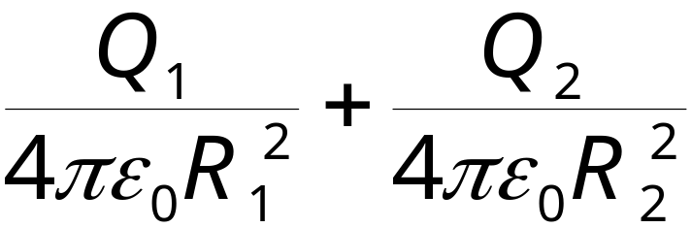
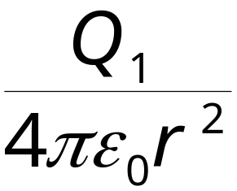
讨论题
1.两个同心的均匀带电球面，内球面半径为 R₁、带电量 Q₁，外球面半径为 R₂、带电量 Q₂，则在内球面里面、距离球心为 r处的 P 点的场强大小 E 为：
(A)
(B)
(C)
(D) 0
[ D ]

Slide 8

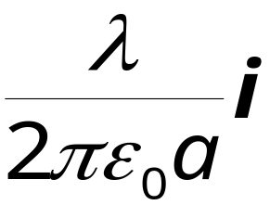




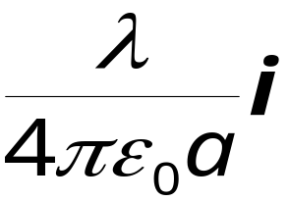

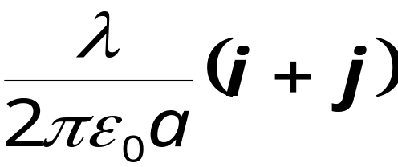
2.图中所示为一沿 x 轴放置的“无限长”分段均匀带电直线，电荷线密度分别为+λ（x >0）和 -λ（x < 0），则 oxy 坐标平面上点（0，a）处的场强 E 为：
( A ) 0
( B )
( C )
( D )
[ B ]

Slide 9


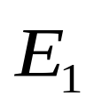
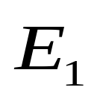

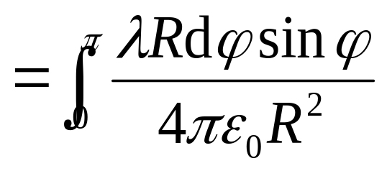
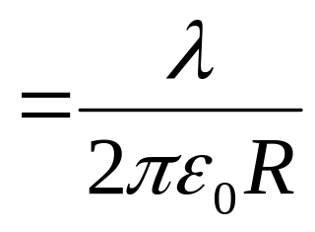
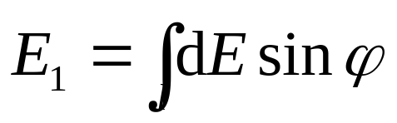

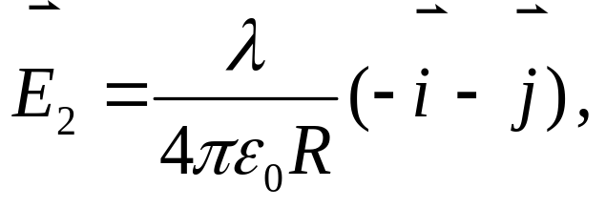
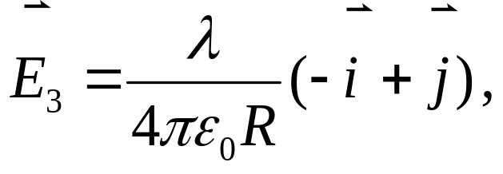

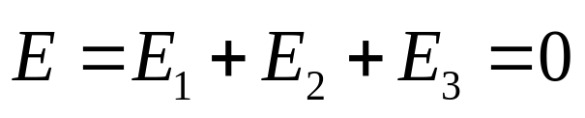
*电荷线密度为λ的“无限长”均匀带电细线,弯成图中所示的形状.若半圆弧AB的半径为R ,试求圆心o点的电场强度。
A
解：
设半圆弧AB的电场强度为
∞
ϕ
o
R
由对称性分析知
∞
B
方向x轴正向
设无限长直线A∞在o 处的电场强度为
设无限长直线∞B在o 处的电场强度为
由场强叠加原理, o点的电场强度

Slide 10
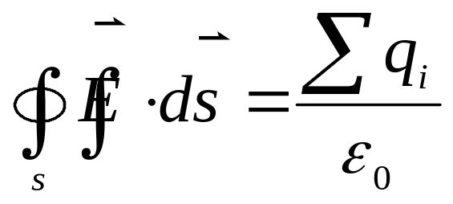
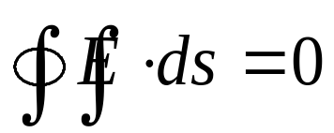


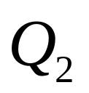

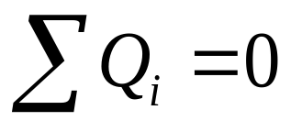
3. 关于高斯定理 的讨论
（1）若 ，则高斯面上各点的
一定处处为零.
例
（不一定！）
（2）如果高斯面上 处处为零，能否认为高斯面内一定无电荷 。
（不一定 ）

Slide 11

（3）如果高斯面上 处处不为零，能否说明高斯面内一定有电荷
（不一定！电荷在高斯面外！）
（4）高斯定理只是适用于具有对称性的静电场
（对静电场都适用！但是 ）
（5）只有高斯面内的电荷对高斯面的通量有贡献.高斯面外的电荷对高斯面通量无贡献。
（对！）

Slide 12
*关于高斯定理 的讨论
（1）若 ，则高斯面上各点的
一定处处为零.
例
（不一定！）
（2）如果高斯面上 处处为零，能否认为高斯面内一定无电荷 。
（不一定 ）

Slide 13
（3）如果高斯面上 处处不为零，能否说明高斯面内一定有电荷
（不一定！电荷在高斯面外！）
（4）高斯定理只是适用于具有对称性的静电场
（对静电场都适用！但是 ）
（5）只有高斯面内的电荷对高斯面的通量有贡献.高斯面外的电荷对高斯面通量无贡献。
（对！）

Slide 14
4. 有两个点电荷q , 相距为2a ,今以左边的点电荷所在处为球心,以a为半径作一球形高斯面. 在球 面上取两块面积相等的小面积 S₁和 S₂ ,其位置如图所示. 设通过S₁和 S₂的电场强度通量分别为Φ ₁和Φ ₂ , 通过整个球面的电场强度通量为Φ_{S} , 则
( A ) Φ ₁=Φ _{2 ，}Φ_{S} =q /ε₀
( B ) Φ ₁<Φ _{2 ，}Φ_{S} = 2q /ε₀
S₁
S₂
q
q
( C ) Φ ₁>Φ _{2 ，}Φ_{S} =q /ε₀
o
x
2a
( D ) Φ ₁<Φ _{2 ，}Φ_{S} =q /ε₀
[ C ]

Slide 15
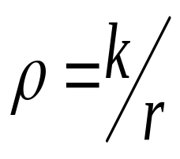


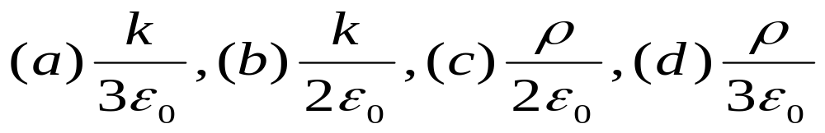
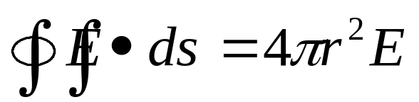
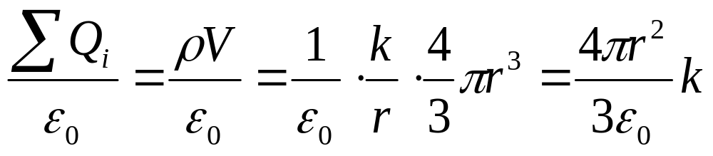
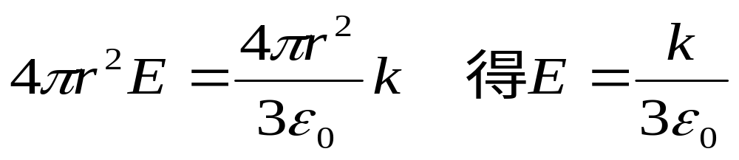
5. 有一带电球体，其电荷体密度为
为常数， 为球内任一点的半径，则球内任一点的电场强度为
左边
解：
右边
由高斯定律

Slide 16

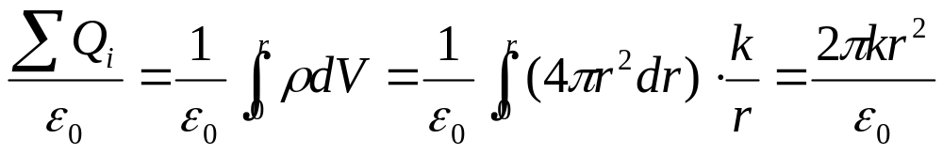
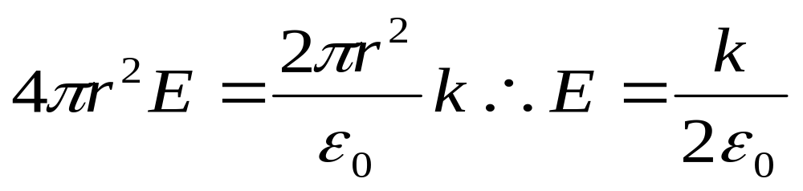
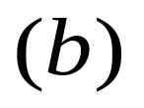
应积分计算高斯面内的电荷
等式
选项

Slide 17
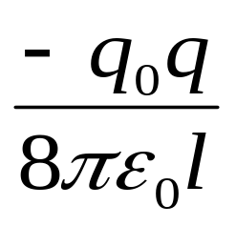
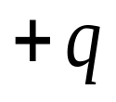
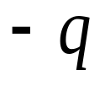
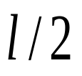
6. 图示在点电荷 +q 和 -q 产生的电场中, 将一点电荷+q₀沿箭头所示路径由a点移至b点，则外力的做功为 。
b
l
a
+q₀
l

Slide 18
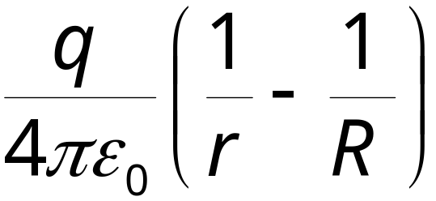
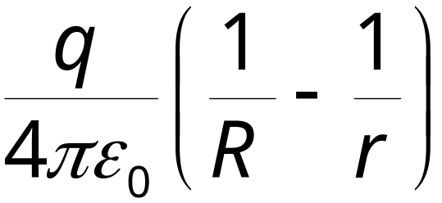


7.半径为 r 的均匀带电量为 q 的球面 1，其外有一同心的半径为 R 的均匀带电量 为Q的球面 2，则此两球面之间的电势差 U₁-U₂ 为：
(A)
(B)
(C)
(D)
[ A ]

Slide 19
8.下面说法正确的是
(A)等势面上各点场强的大小一定相等；
(B)在电势高处，电势能也一定高；
(C)场强大处，电势一定高；
(D)场强的方向总是从电势高处指向低处.
[ D ]

Slide 20



9.如图所示, AC为一根长为 2l 的带电细棒,左半部均匀带有负电荷右半部均匀带有正电荷,电荷线密度分别为+λ 和－λ , O点在棒的延长线上, 距A端的距离为l, P点在棒的垂直平分线上,
到棒的垂直距离为l,以棒的中点B为电势零点, 则O点
电势V = ,
P点电势V = .
P
l
A
B
C
0
l
l
l
10.电荷均匀分布在半球面上，球面半径为R， 电荷密度为σ，将点电荷q由球心移至无限远处，电场力做功为 .

Slide 21









计算题
1. 细导线均匀带电 （正电荷）弯曲成一残缺的圆形，半径 ，两端缺口 ，求圆心处电场强度大小和方向
解：取
今用补偿（叠加）法
补偿法
（一）
（二）

Slide 22

补偿法
（一）
（二）

Slide 23









2. 长为l 的均匀带电细棒，电荷线密度λ₁ ，一 “无限长”带电直线，其电荷线密度为 λ₂ ，今将 l 与无限长带电直线置于同一平面内(图示)，求 细棒受力大小。
解：细棒受力大小

Slide 24




3. 一带电球体半径为R ,其电荷体密度分布为
k为一正的常数，
求（1）带电球体的总电荷；
（2）球体内、外的电场强度；
（3）球面电势。
r
解：(1)

Slide 25












(2)
(3)

Slide 26








4.一顶角为θ的圆台，上下地面半径为R₁和R₂ , 在它的侧面上均匀带电，电荷面密度为σ，求顶点O的电势。（以无穷远处为电势零点）
解：沿母线取ol轴，在距o为l处取一厚度为dl的小圆环，
其环的面积 ds=2πrdl 而
则小圆环的电量为：

Slide 27






它在o点的电势为
故
将 代入上式
得o点的电势为：

Slide 28











5. 有人企图在如图的两块成一定夹角的带电金 属平板间形成一种大小均匀的静电场，其电场线为一系列疏密均匀的同心圆弧，这些圆弧的圆心在两板延长后相交的交线上，这种静电场是否可能存在？理由如何？
答:不可能存在这样的静电场。
作闭合回路abcd如图，
与 相矛盾，故不可能存在这样的电场。

Slide 29


6. 一个均匀带的簿圆环，环上的面电荷密度为σ ,环的内、外半径分别为a和b 。有人求得再环的轴线上的距离环心O为x 处的电场强度大小为
试分析该结果是否合理(不能通过重新求解来说明)。若此结果不合理，请试探着修改一下结果，使其合理。
σ
a
x
b

Slide 30






分析：
因电荷分布对x 轴对称，
则在x = 0处应有
又由于电荷有限分布，在x >>a 、x >> b处可视带电簿圆环为点电荷，场强应趋于点电荷场强公式
σ
a
x
b
又题中所给场强表示式可知,在x = 0处，
在x >>a 、x >> b处
(级数展开)
显然题中所给结果不合理。
与上面分析比较可知,去掉括号中的1即可。

